Slide 1
Baza danych „Lotnisko”
Dzhuhan Andrii informatyka 1 stopnia

Slide 2
Schemat był sprojektowany do rozwiązania problemu składowania danych na lotnisku. Baza danych zawiera 14 tabel w następujących postaciach normalnych:
Tabela rola — 3NF. Tabela samolot — 3NF.
Tabela pracownik — 3NF. Tabela kontrola — 3NF.
Tabela pasazer — 3NF. Tabela media — 3NF.
Tabela bagaz — 3NF. Tabela jedzenie — 3NF.
Tabela komentarz — 3NF. Tabela linia_jedzenie — 3NF.
Tabela lot — 3NF. Tabela linia_media — 3NF.
Tabela rezerwacja — 2NF.
Tabela linia_lotnicza — 3NF.

Slide 3
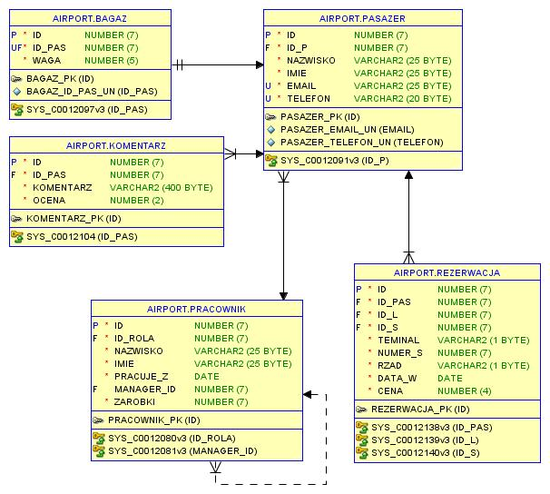
Tabela „pasazer”
Tabela „pasazer” zawiera dane pasażera. Do niej referują tabeli „bagaz”(1:1), „rezerwacja” oraz „komentarz”. One zawierają informacje o bagażu, rezerwacji ta komentarz z oceną serwisu. Sama tabela „pasazer” referuje do tabeli „pracownik”, wskazując na pracownika, jaki obsługiwał tego pasażera.

Slide 4
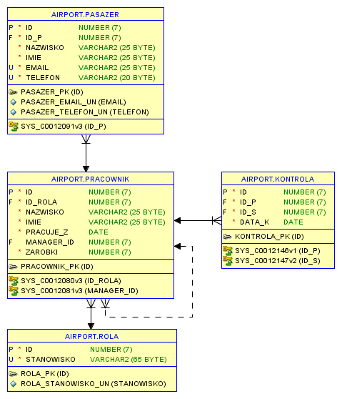
Tabela „pracownik”
Tabela „pracownik” zawiera dane pracownika. Do niej referują tabeli „pasazer” oraz „kontrola”. One zawierają informacje o pasażerach, których dany pracownik obsługiwał ta kontroli technicznej samolotów. Sama tabela „pasazer” referuje do tabeli „rola”, która zawiera stanowisko danego pracownika. Ona też ma nieobowiązkową relację zwrotną, która wskazuje na managera pracownika.

Slide 5
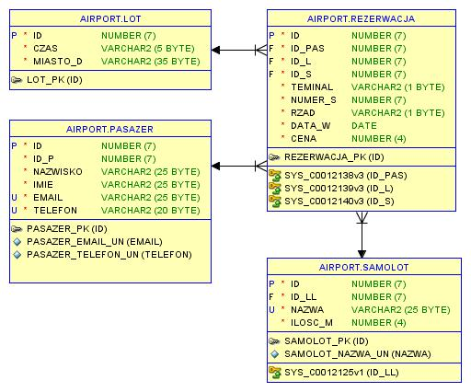
Tabela „rezerwacja”
Tabela „rezerwacja” zawiera dane o rezerwacji pasażera. Ona referuje do tabeli „lot” a też do tabeli „samolot”. Ona też jest w relacji z tabelą „pasazer”.

Slide 6
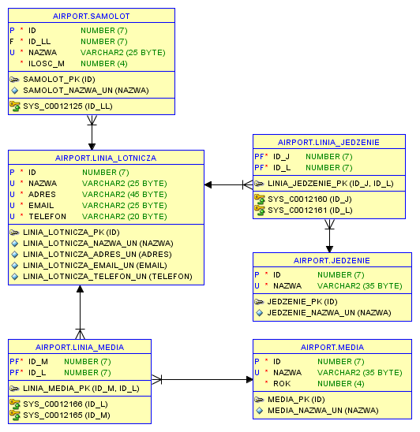
Tabela „linia_lotnicza”
Tabela „linia_lotnicza” zawiera dane o liniiach lotniczych, ktorze oferują swoje usługi pasażerom. Ona referuje do tabeli „lot” a też do tabeli „samolot”. Ona też jest w relacji z tabelą „pasazer”. Z nią w relacji są tabeli „samolot” oraz „linia_jedzenie” ta „linia_media” którze realizują związek m : n pomiędzy tabelą „linia_lotnicza” a tabelami „media” ta „jedzenie”.

Slide 7
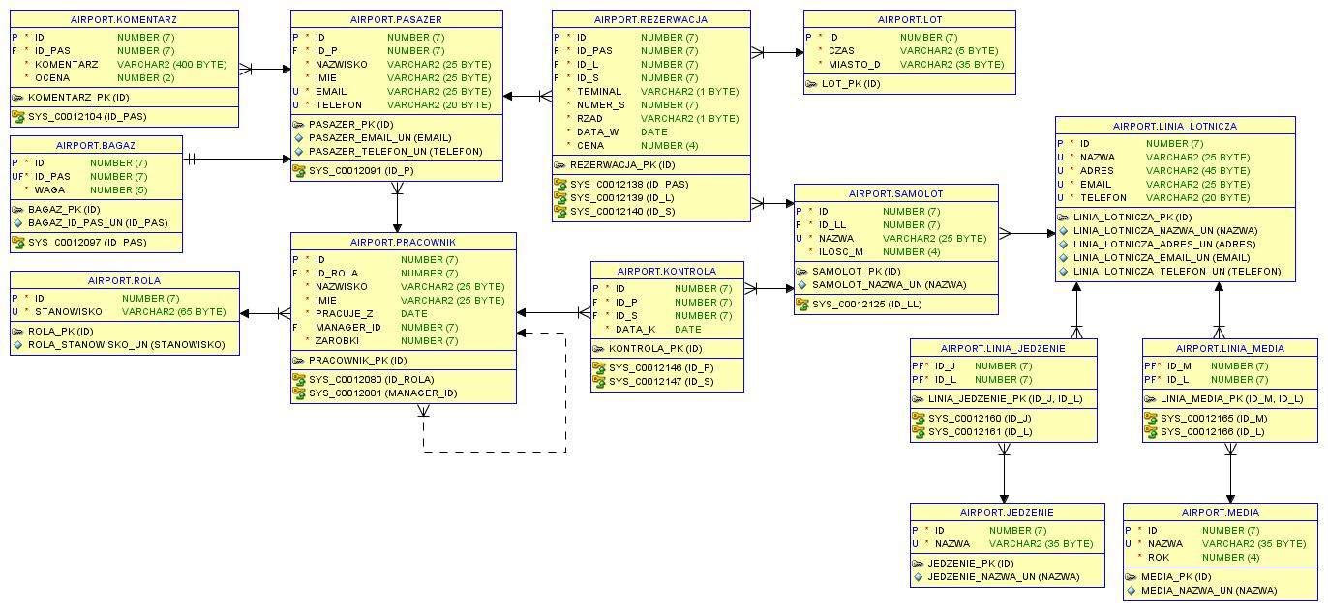
Schemat relacyjny bazy danych

Slide 8
Aktualizacja powyzszej bazy danych
Z rozwojem lotniska, do powyzszej bazy danych trzeba będzie dodać 3 tabele w takich postaciach normalnych:
Tabela aerotel — 3NF.
Tabela komentarz_pracownika — 3NF.
Tabela resturacja — 3NF.

Slide 9
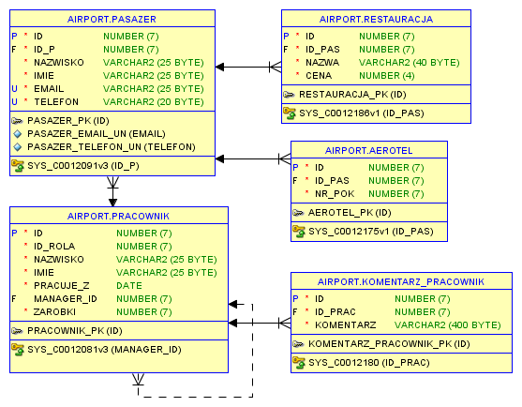
Aktualizacja
Tabela aerotel — zawiera informacje o pasazerach, ktorzy zarezerwowali miejsce w aerotelu.
Tabela komentarz_pracownika — zawiera komentarz pracownika.
Tabela resturacja — zawiera informacje o potrawach, oferowanych przez restauracje.

Slide 10
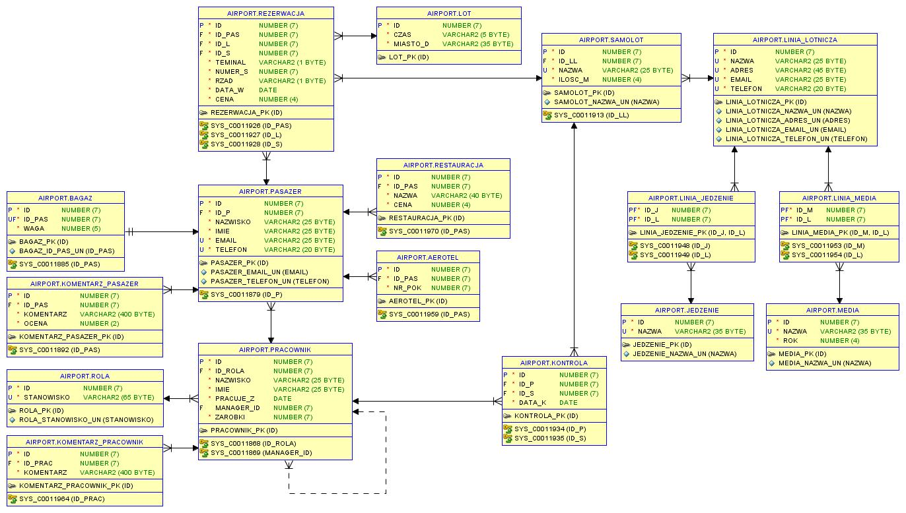
Schemat relacyjny aktualizowanej bazy danych

